Slide 1


Slide 2


URL: https://appvuepractica.firebaseapp.com/

Slide 3
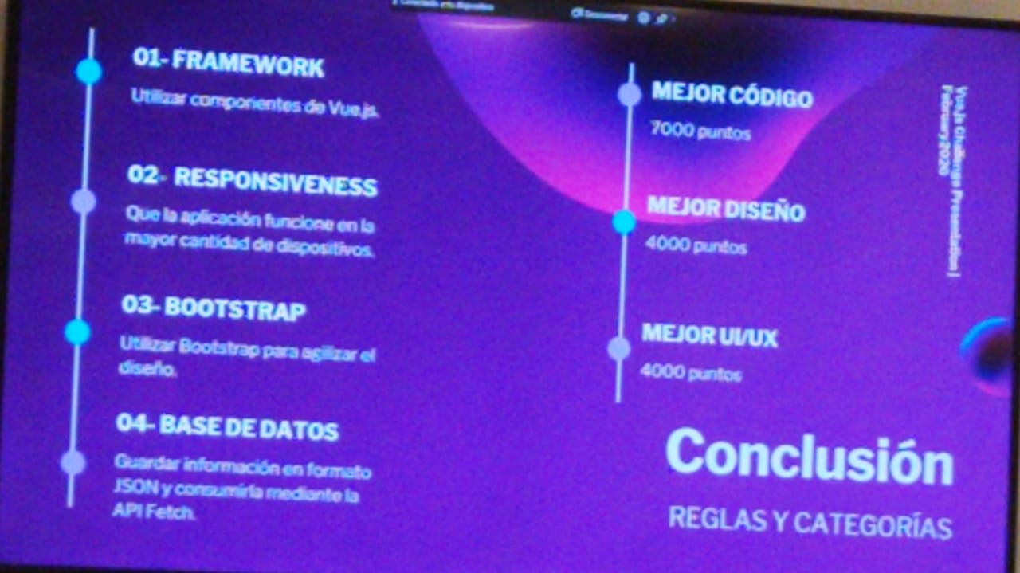
Vue.js challenge presentation

Slide 4
Objetivos
Intuitiva al momento de utilizarla
Accesibilidad para todo publico
Interactividad con el usuario
Presenta feedback
Entretenida e informativa

Slide 5
Funcionalidad
Sistema de registro y logeo
Juego didáctico 1vs1 OnLine
Contacto con el desarrollador
Chats privados
Solicitudes de juego
Rankings

